Slide 1

الدرس الرابع:-درس الجمع والطرح(حصه متزامنه)
الاهداف:-
*يجمع ويطرح عددين مكونين من ثلاثه أرقام.
*يطرح عددا مكونا من رقمين من عدد مكون من ثلاثه أرقام..
(الاستراتيجيات الذهنيه)
*يجمع ثلاثه أو اربعه أعداد ويكتب الازواج العدديه لـــ ١٠ أو٢٠
*يجمع عددين مكونين من رقمين باستخدام الاستراتيجيه المناسبه.
*يطرح زوجي أعداد من رقمين باستخدام الاستراتيجيه المناسبه.
أستطيع أنا:-
*أستطيع أن أجمع عدة أعداد عن طريق أستخراج الازواج التي يبلغ مجموعها ١٠ أو٢٠
*أستطيع جمع ازواج من اعداد من رقمين باستخدام الطريقه المناسبه.
*استطيع طرح ازواج من اعداد من رقمين باستخدام الطريقه المناسبه.

Slide 2

تعلم قبلي:- عباره عن بطاقات الاونو
٧ × ١٠٠ =.........
٩٠٠٠÷١٠٠=........
........× ٦= ٦٠٠
تمهيد:-
*عند خالد مزرعه جميلة يوجد فيها ٣٧نخله و٤٦شجرة مانجو . كم عدد الاشجار كلها؟
*ما مجموع ٤٣٧و٣١٦؟

Slide 3

استراتيجيات الجمع:-
١-استراتيجيه اضافه ١٠ أو مضاعفاتها الى عدد مكون من رقمين:-
٤٧+٥٠= (نضيف ١٠خمس مرات للعدد)٤٧
٢*جمع ثلاثه أو اربعه أعداد بمتممات العدد ١٠ ، ٢٠
٦
٧
٤
١٥
٧
٥

Slide 4

٣- أستراتيجيه الجمع عن طريق زياده العشرات ثم الآحاد
٤٣+٥٤=
٥٨+٢٥=
٤-العد بالعشرات والآحاد
٢١ + ٣٢ =....
٤٥ + ٢٤ =...

Slide 5

٥-العد بالمئات والعشرات والآحاد
٣٤٦+٢٣٢=
٢٩+٥٣= ١٩٩+٣٠٢=
قدر الناتج ثم اجمع:-
التقدير

Slide 6

درس الطرح
الطريقه العـاديه
مسافه الرحله البحريه ٦٧٥ كم .أبحرت السفينه حتى الآن ٣٢٩ كم . ما هي المسافه المتبقيه؟

Slide 7
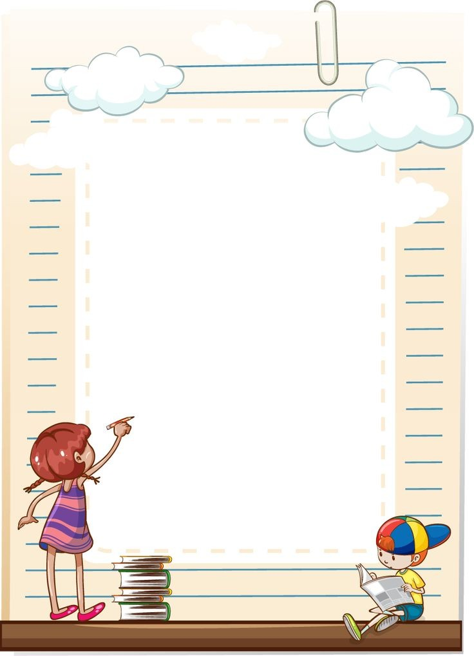
استراتيجيات الطرح:-
١-طرح ١٠ أو مضاعفاتها من عدد مكون من رقمين :-
٨٧ – ٥٠ = (طرح 10 خمس مرات)
٢-استراتيجيه العد للخلف بالآحاد:-
٥٢ – ٨ =.......
٦٢ – ٦ =......

Slide 8

5-العد بالعشرات وبالآحاد
4-الطرح عن طريق أستراتيجيه ايجاد الفرق
٥٣ – ٢١ =......
٦٣ – ٣٢ =........
٧٨ – ٧٢=.......
٥٢ – ٤٥=.....

Slide 9
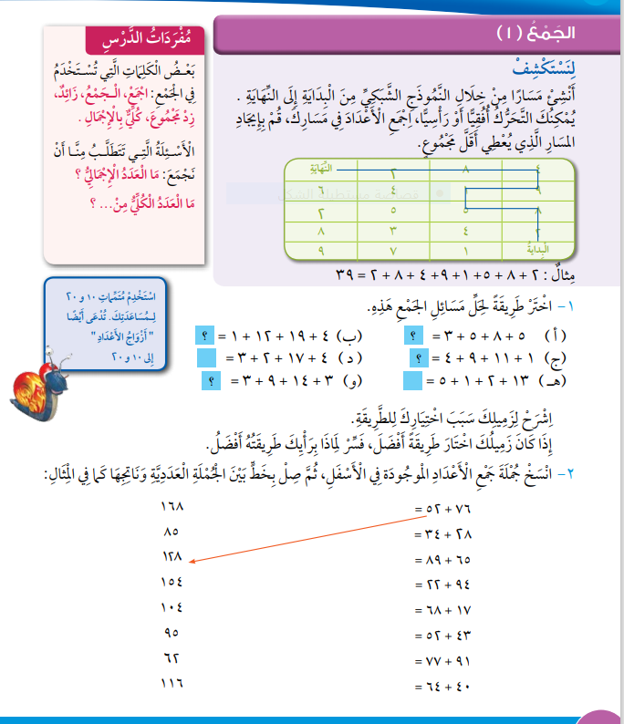
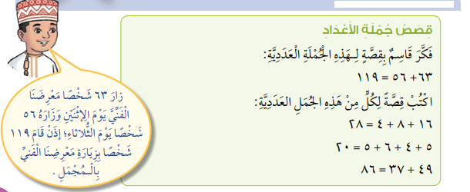
واجب يكتب في الدفتر صفحه 9 نختار جملة عدديه ونكتب عليها قصه

Slide 10
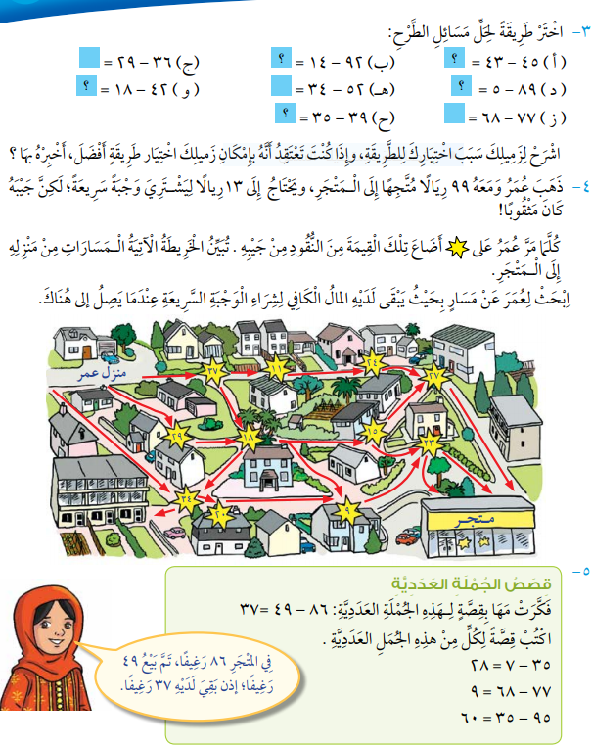
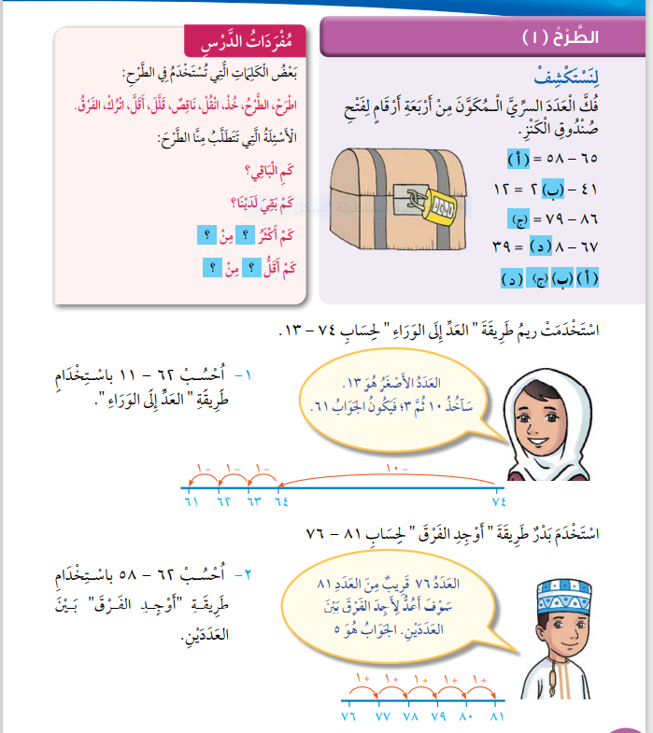

Slide 11
نلتقي على خير مع السلامه يا عباقره

Slide 12

الدرس الرابع:-درس الجمع والطرح(حصه غير متزامنه)
التمهيد
أوجد الناتج بأستخدام استراتيجيه العد بالعشرات والآحاد:-
٣١+٥٣=.........
٦٥-٤١=............

Slide 13
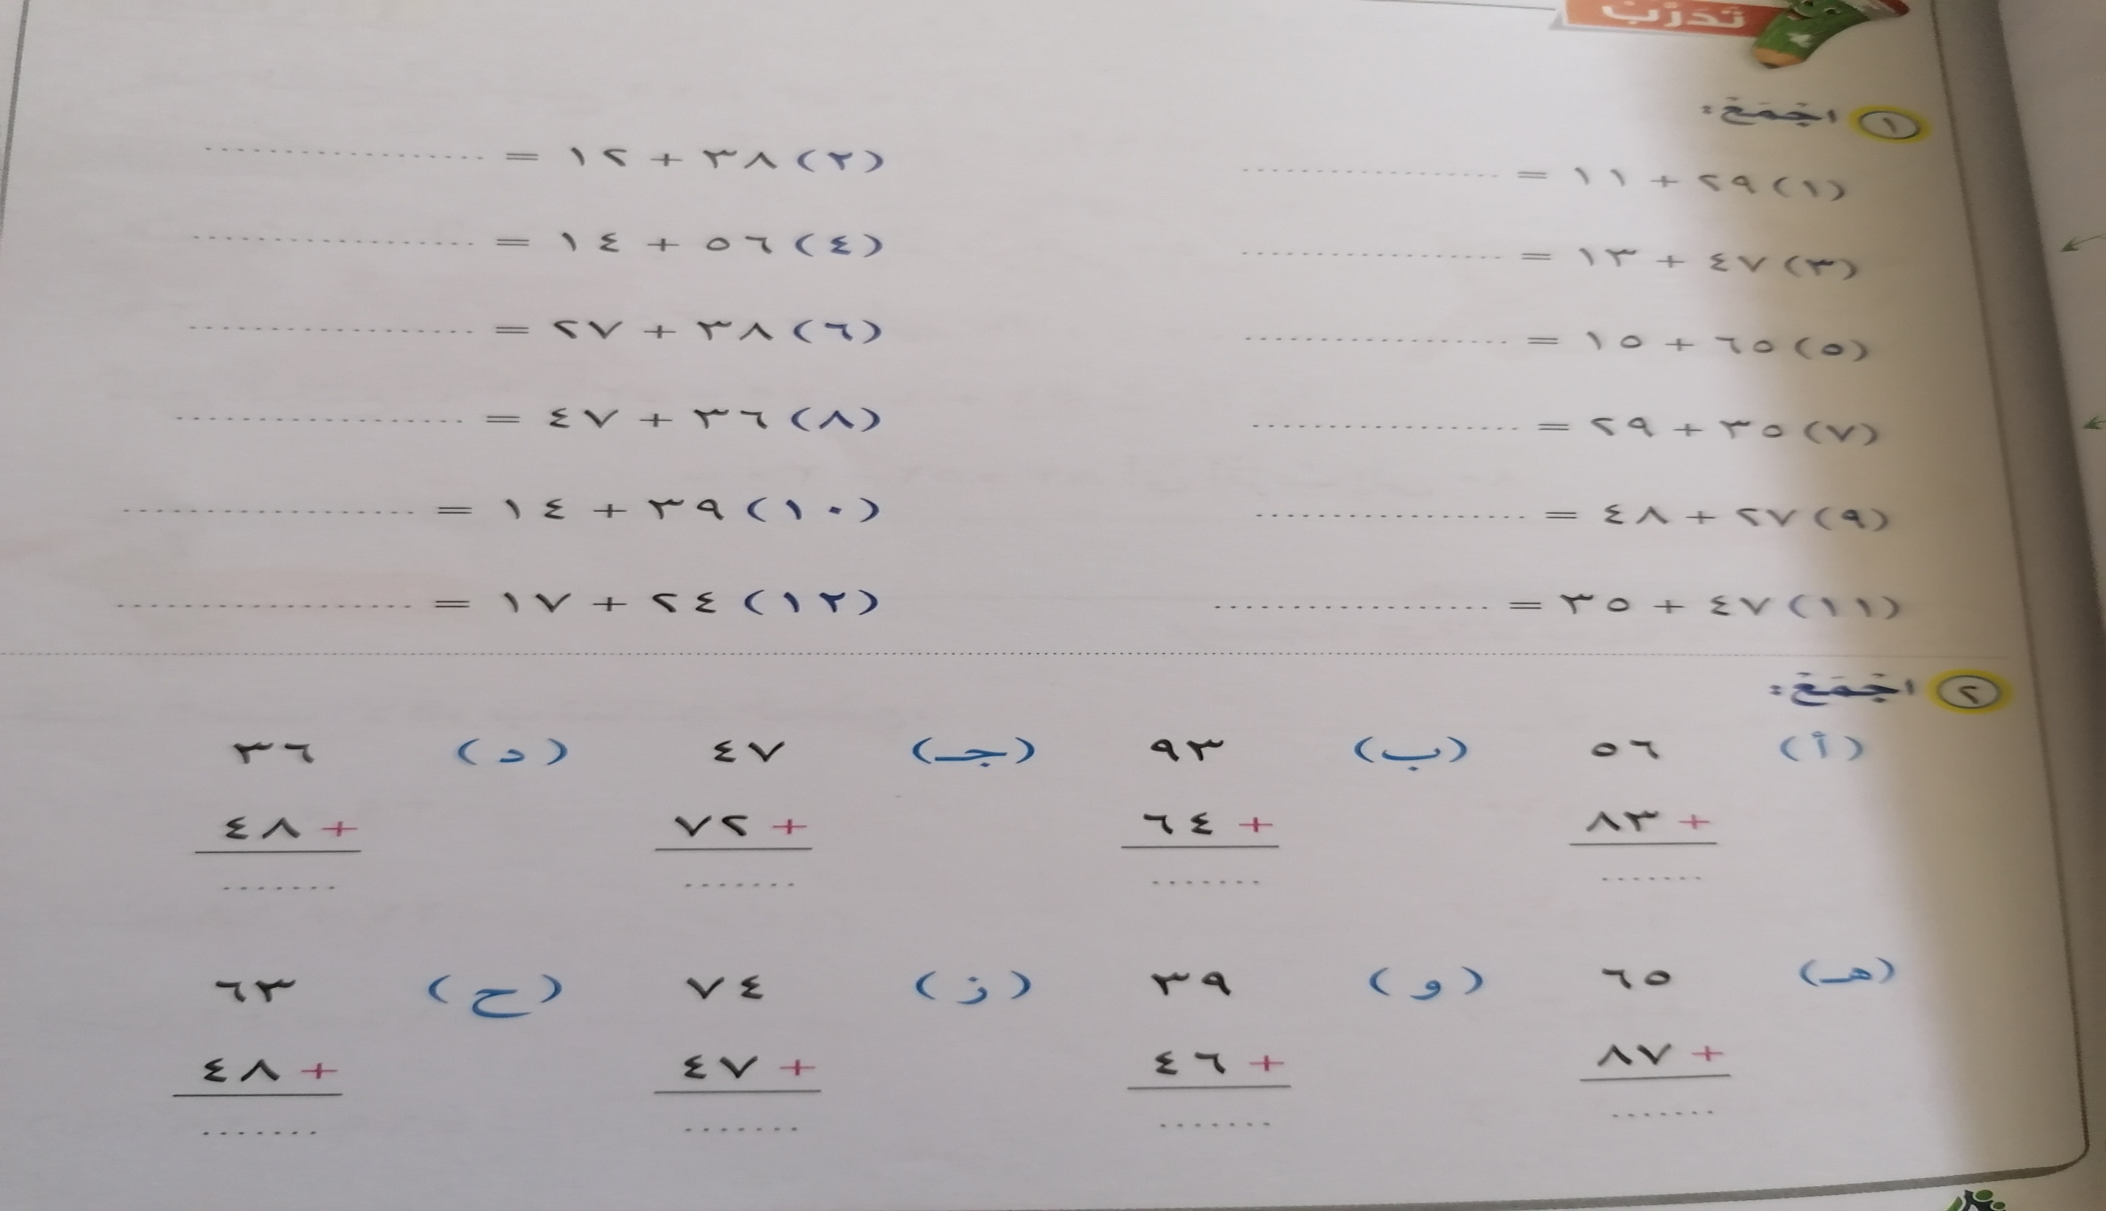

Slide 14
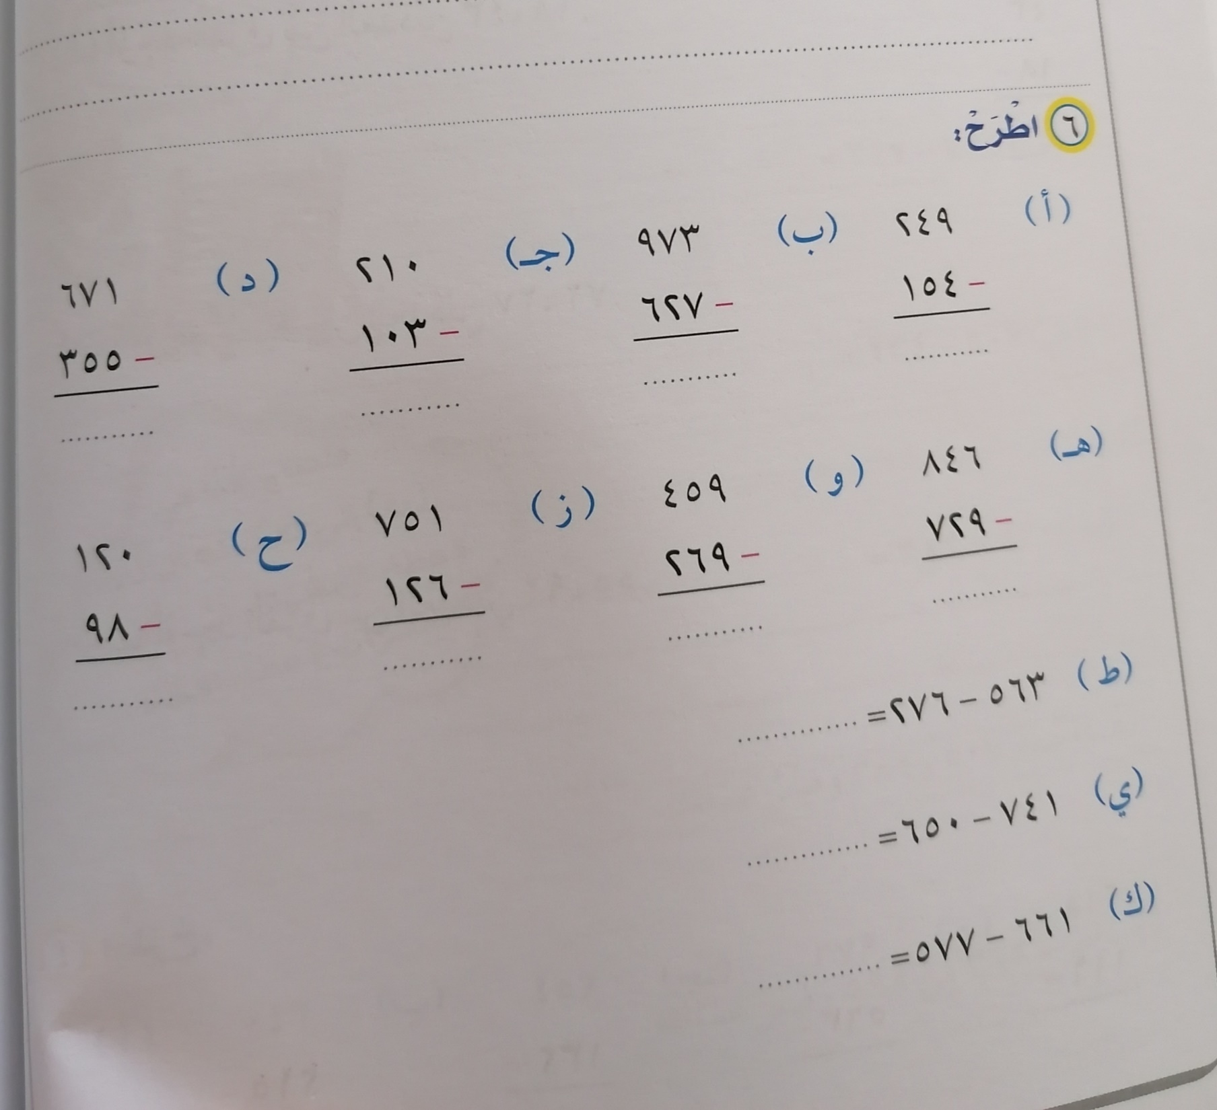

Slide 15
نلتقي على خير مع السلامه يا عباقره

